Slide 1


Slide 2


Slide 3

O ser humano é um ser em constante aprendizagem.

Slide 4

O melhor livro para o nosso ensino é a Palavra de Deus.

Slide 5

“Jesus, ouvindo isto, retirou-se dali num barco, para um lugar deserto, à parte; sabendo-o
as multidões, vieram das cidades seguindo-o por terra. Desembarcando, viu Jesus uma grande multidão, compadeceu-se dela e curou os seus enfermos...

Slide 6
...Ao cair da tarde, vieram os discípulos a
Jesus e lhe disseram: O lugar é deserto, e vai adiantada a hora; despede, pois, as multidões para que, indo pelas aldeias, comprem para si o que comer.”
Mateus 14:13

Slide 7

Como
você se sentiria se lhe dessem neste momento a notícia de que uma pessoa querida morreu?

Slide 8
“Jesus, ouvindo isto, retirou-se [...] para um lugar deserto”.
Para quê? Para chorar.

Slide 9

TIRANDO O LIXO

Slide 10

A oração é a respiração da alma.

Slide 11

A respiração é um instrumento de eliminação de toxinas.

Slide 12

ORAÇÃO É ABRIR O CORAÇÃO

Slide 13
Respire
fundo de manhã, umas dez vezes, inspirando e expirando. Você verá como sua saúde vai melhorar.

Slide 14

Por que Jesus
Se retirou para estar sozinho, depois de ter recebido uma notícia triste?

Slide 15
E conversando com o Pai você tira todo o lixo interior.

Slide 16
Depois de ter conversado com Seu Pai, o Senhor Jesus desceu do monte. Sabe para quê? Para cumprir Sua missão.

Slide 17

E para cumprir Sua missão, Ele precisava primeiro tirar o lixo interior de Seu coração. Depois, estava em condições de cumprir a missão.

Slide 18

Não há como
cumprir a missão se você não tirar primeiro o lixo interior do seu coração.

Slide 19
Tudo aquilo que nasce de joelhos, nasce para permanecer em pé,

Slide 20

Família que ora unida permanece unida.

Slide 21

Quando chegou a tarde, a multidão
estava ali seguindo e ouvindo a Jesus.

Slide 22

O “NADA” QUE NÓS TEMOS

Slide 23

A necessidade move o ser humano.

Slide 24

Jesus trabalhava
com o desejo de felicidade do coração do ser humano.

Slide 25
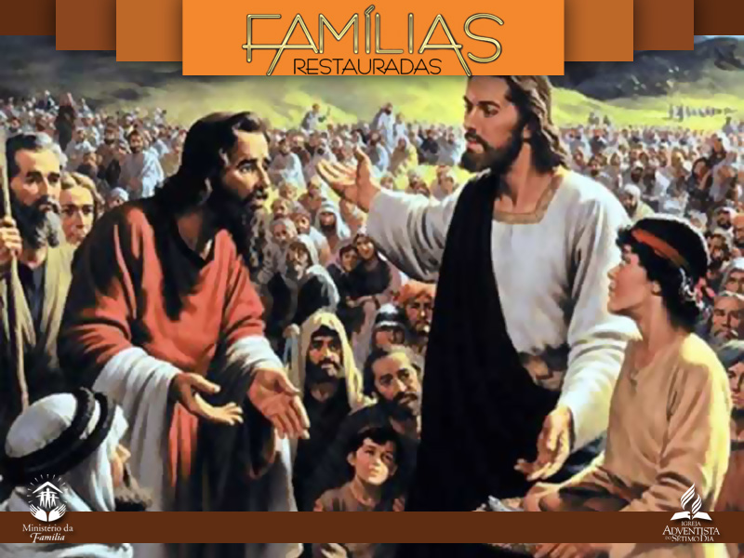
“Senhor, como vamos dar de comer a tanta gente?

Slide 26
Não há neste mundo alguém que possa dizer: Não tenho nada. Alguma coisa tem que ter.

Slide 27
Jesus perguntou: “Nada? Vocês não têm nada?” “Só uns cinco
pãezinhos e uns dois peixinhos.” “Tragam isso!”

Slide 28

Sabe que na vida a gente vive derrotado porque esse
complexo do nada nos atormenta, nos destrói, acaba com a gente.

Slide 29

Quando você diz que não tem nada, está dizendo:
“Nem eu, nem Deus e nem ninguém pode fazer nada por mim.”

Slide 30
Nesta vida, precisamos acreditar na Palavra de Deus.

Slide 31
As soluções divinas não podem ser tocadas antes de serem realizadas. E antes de serem realizadas, você tem que crer.

Slide 32
Coloque seu nada nas mãos de Deus e deixe que Ele faça maravilhas que você nunca sonhou.

Slide 33

Esse pouquinho que você tem já é a bênção. Ele levantou as mãos e agradeceu. Agradeceu
porque o milagre já estava feito.

Slide 34

UM CASAMENTO QUASE IMPOSSÍVEL

Slide 35

Se você colocar seu nada nas mãos de Deus, Ele é capaz de fazer maravilhas.

Slide 36
A única coisa que Deus não pode fazer é trazer você a Ele pela
força. Você tem que querer.

Slide 37

OS GOLPES DA VIDA

Slide 38

Às vezes, enquanto você tem dinheiro, saúde, enquanto de alguma maneira o casamento está indo, enquanto os filhos estão todos tranquilos, para que Deus?

Slide 39

Às vezes, Deus em Seu maravilhoso amor permite que a vida lhe dê um soco no estômago, um soco
tão forte que você cai desmaiado. Já não tem para onde ir. E aí você levanta os olhos.

Slide 40
Coloque nas mãos de Jesus e deixe que Ele faça o que você não pode fazer sozinho.

Slide 41
Para aqueles que entregaram
a vida a Jesus, não existem derrotas. Existem passos em direção à vitória.

